Slide 1
Formy Demokracji
Czyli sposoby zarządzania państwem

Slide 2
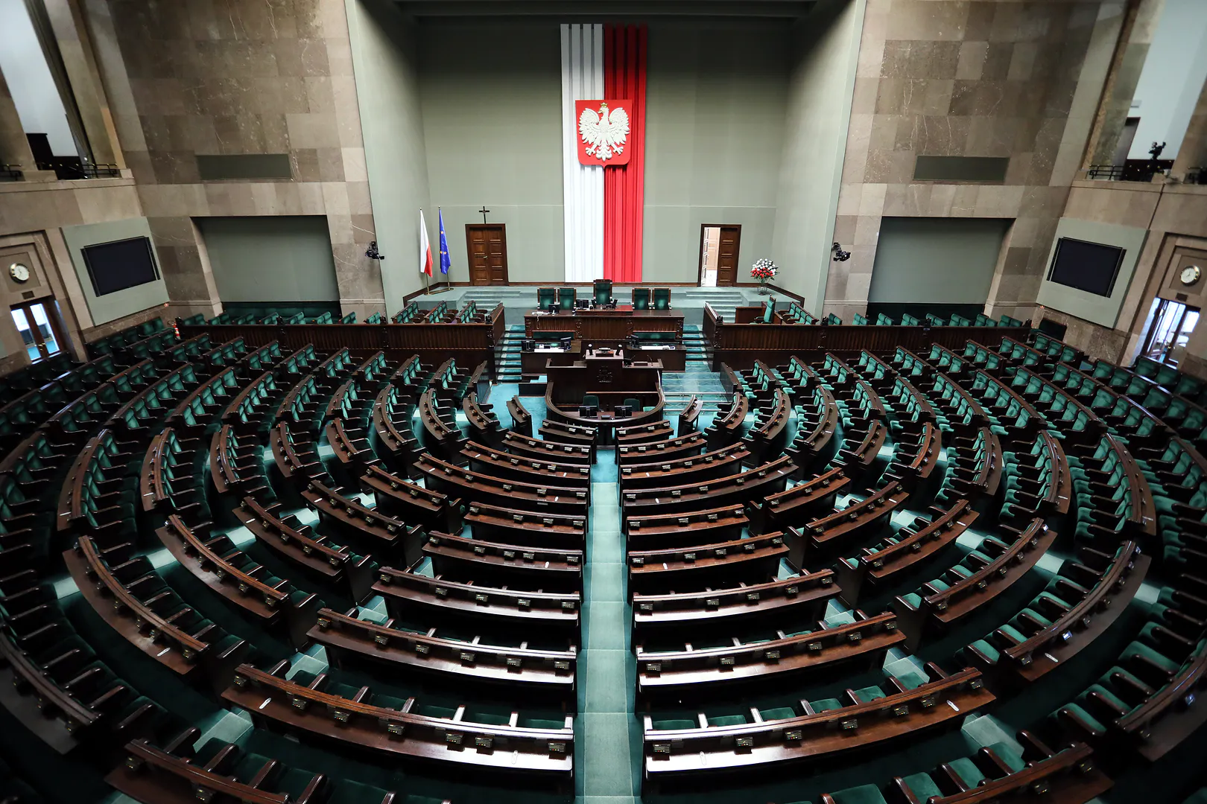

Rodzaje demokracji
Demokracja POŚREDNIA
Demokracja Bezpośrednia

Slide 3
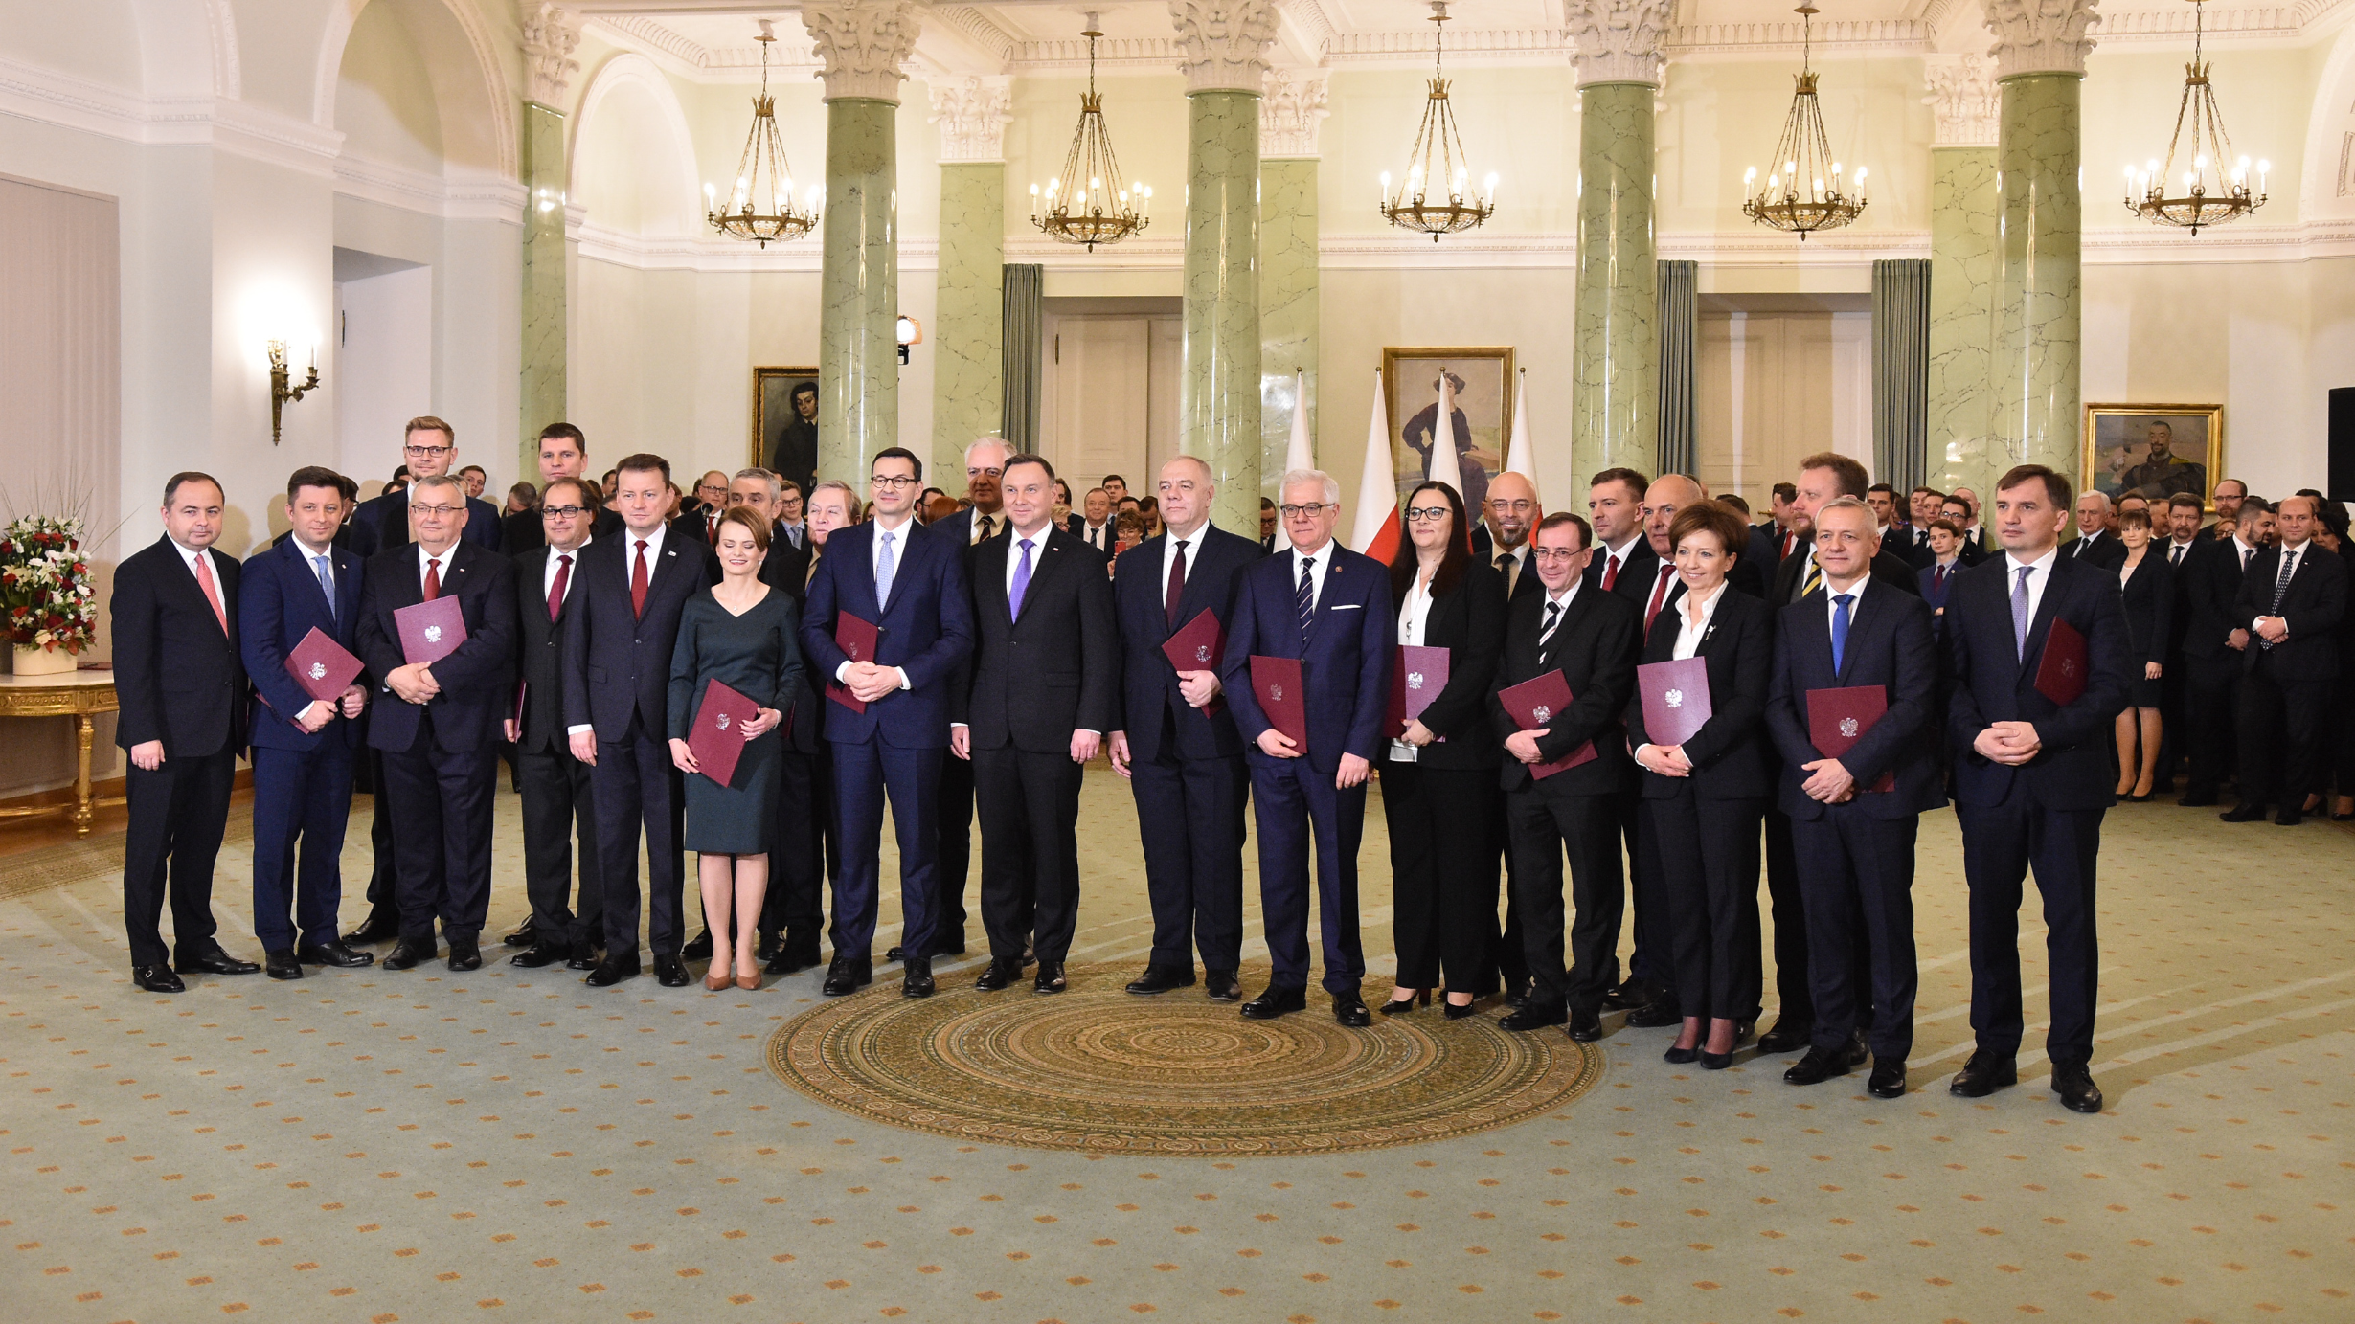
DemokracjA POŚREDNIA
decydujący wpływ na decyzję politycze w państwie mają przedstawiciele wybierani w wyborach powszechnych.
Ludzie ci po zakończonych wyborach zostają parlamentarzystami i po utworzeniu rządu część z nich obsadza najważniejsze stanowiska w państwie.

Slide 4
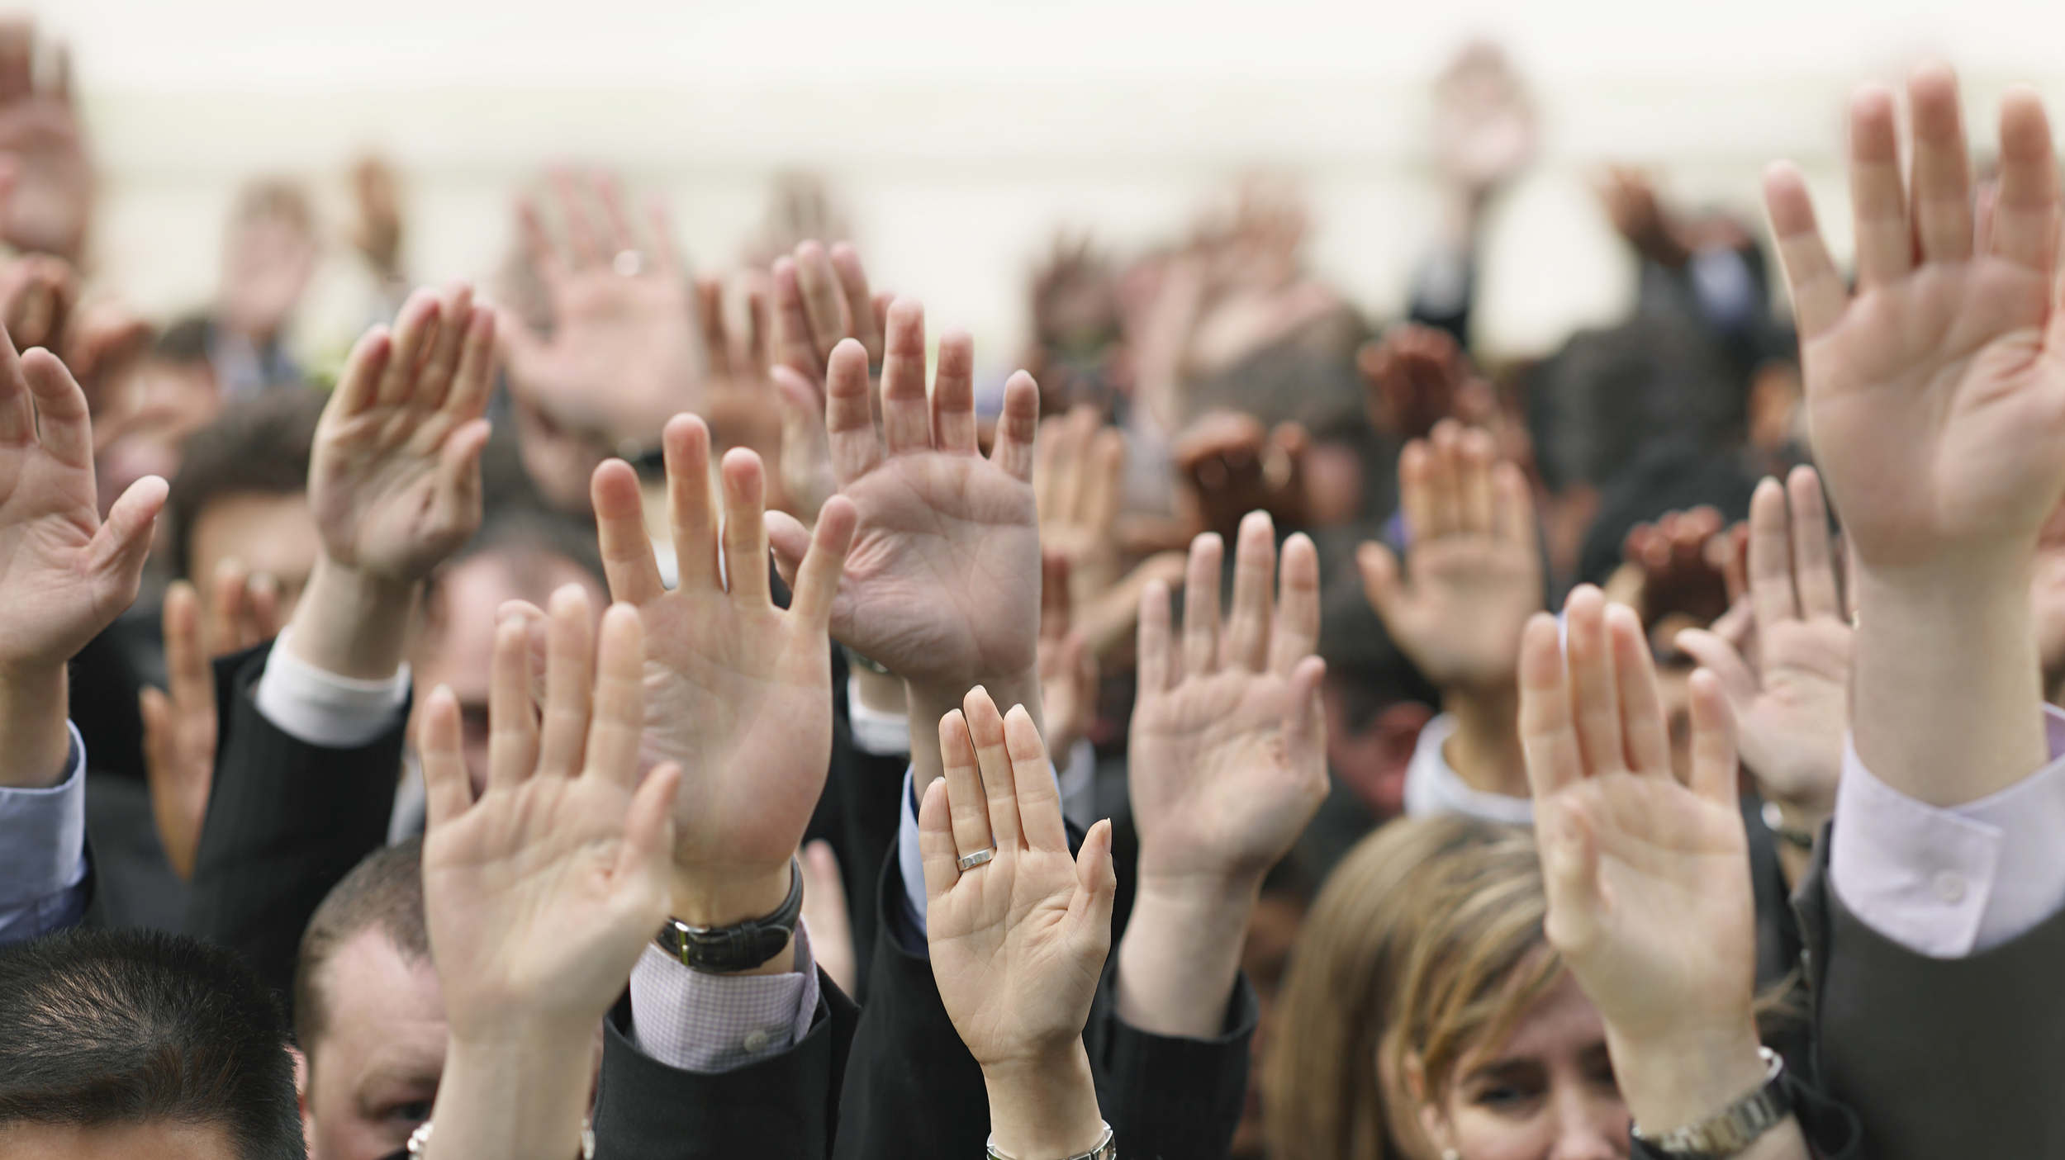
Demokracja bezpośrednia
najważniejsze decyzje polityczne są podejmowane przez ogół obywateli w postaci referendum pomijając przedstawicieli.
Ludzie, jeśli tylko zechcą mogą zmieniać treść konstytucji, bądź ustanawiać i modyfikować prawo lokalne.

Slide 5
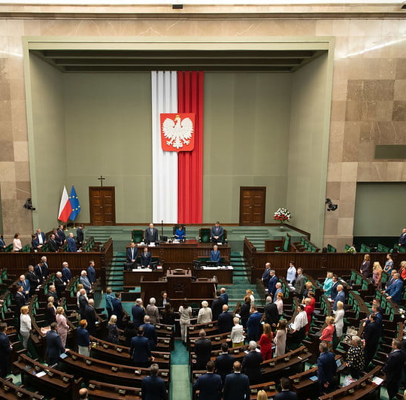

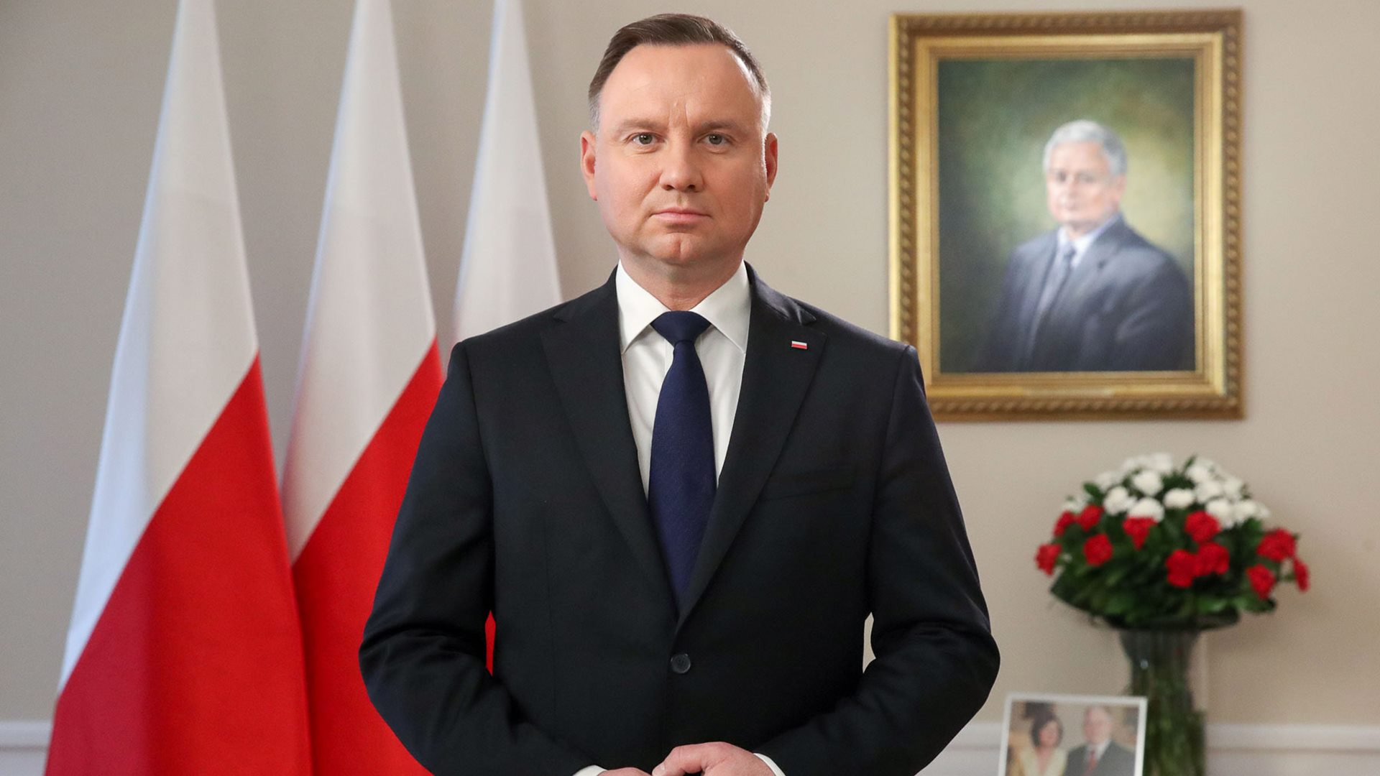

Trójpodział władzy
Ustawodawcza
Wykonawcza
Sądownicza

Slide 6
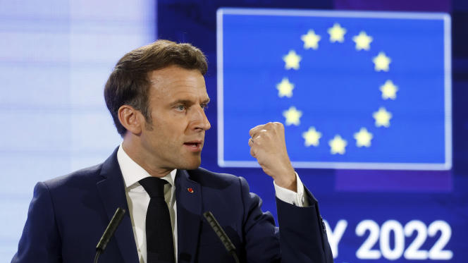
Demokracja prezydencka
Prezydent powołuje rząd I mianuje ministrów
Prezydent jest pomysłodawcą, oraz realizatorem polityki zagranicznej
Brak wpływu na kadencję władz wykonawczej I ustawodawczej na siebie

Slide 7
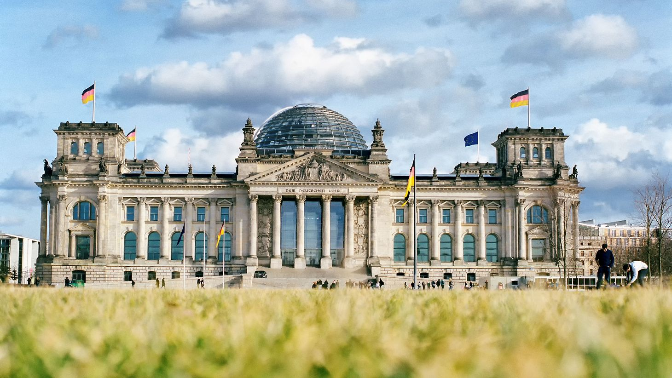
Parlamentarny system władzy
Premier wskazany ze zwycięskiej partii formuje rząd
Rząd jest w pełni odpowiedzialny przed parlamentem
Parlament decyduje o kierunkach polityki zagranicznej, oraz w najważnjieszych kwestiach gospodarczych
Parlament może odwołać premiera czy rząd gdy uznają to za stosowne

Slide 8
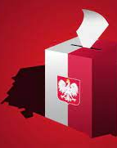
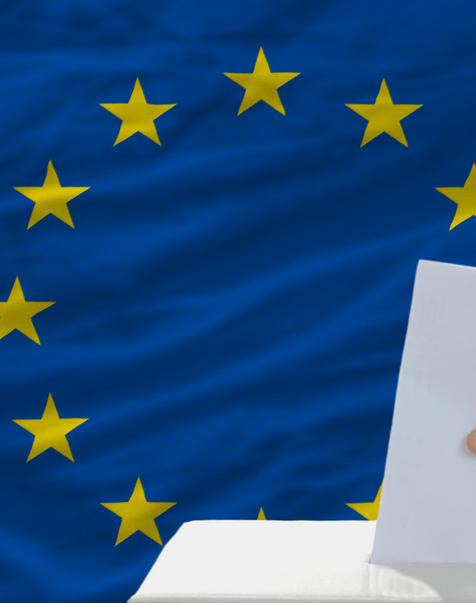
Wybory - kwintesencja demokracji

Slide 9
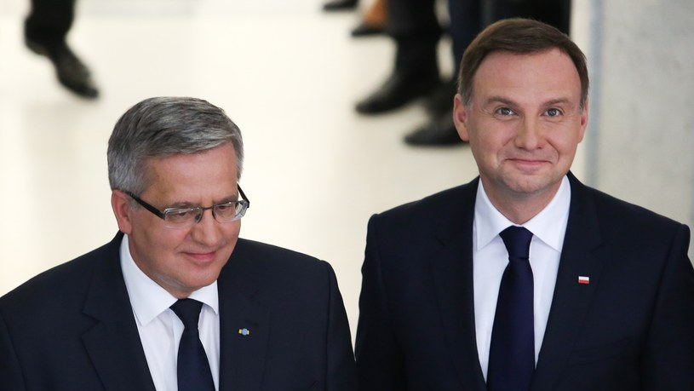
Cykliczna zmiana władzy jako gwarant rozwoju państwa
Świeże pomysły na rozwój kraju
Zapobieganie "skostnieniu" władzy
Realny wpływ ludności na kierunek polityki państwa

Slide 10
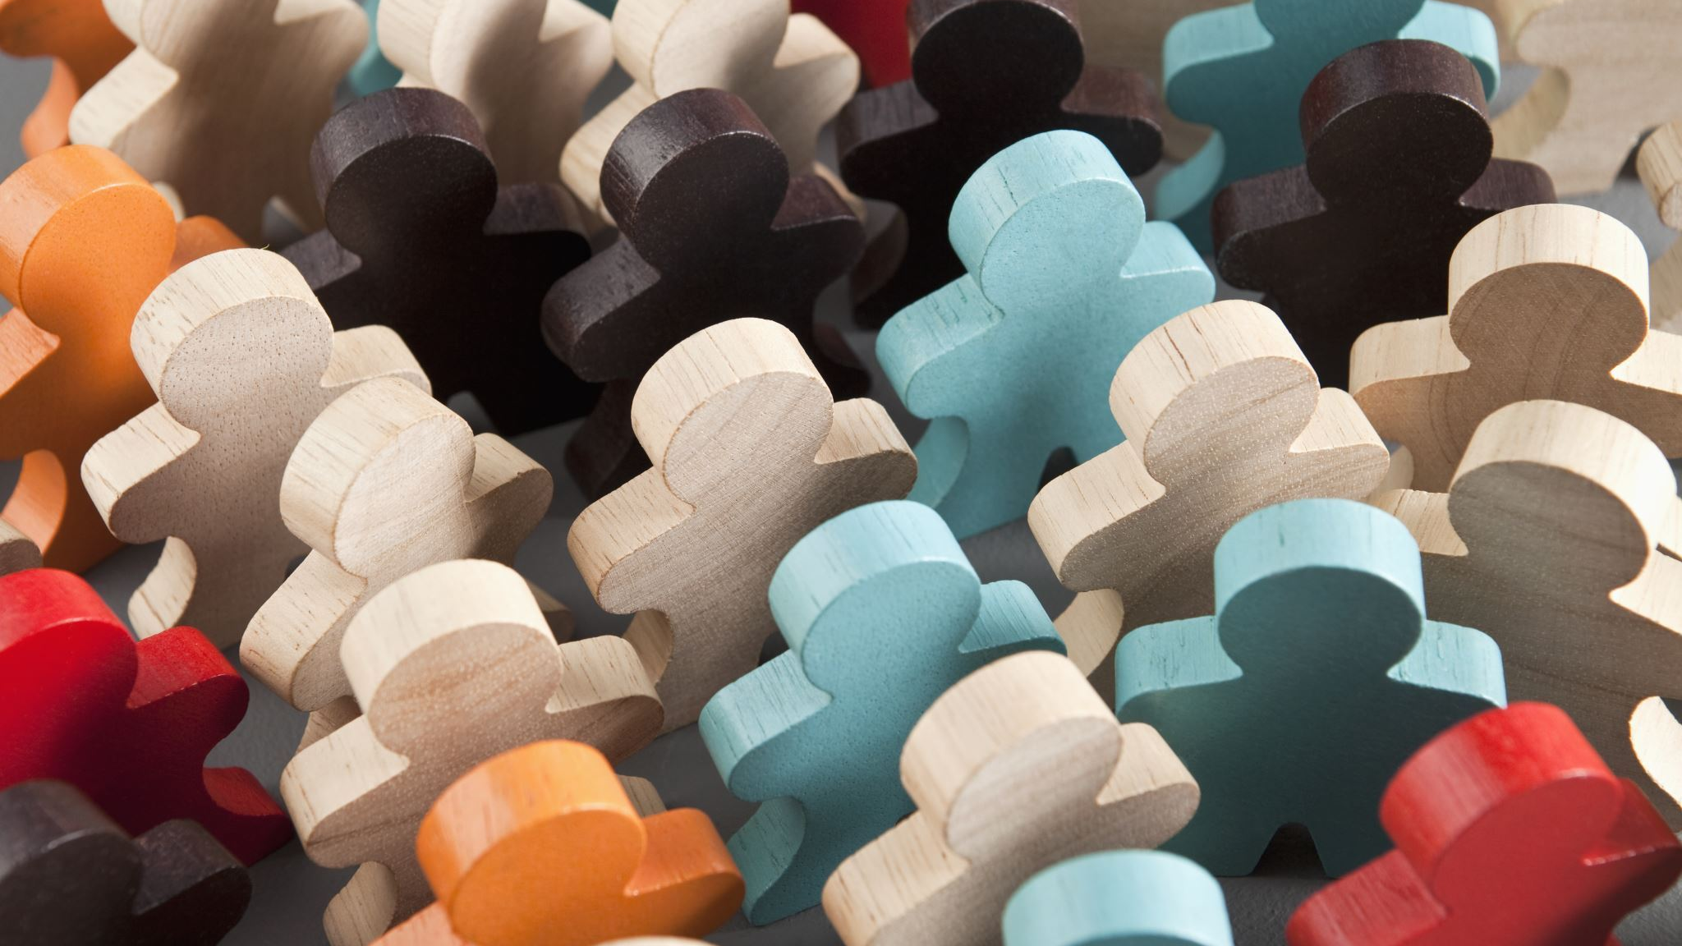
Zasady poprawnych wyborów
Równość
Tajność
Bezpośredność
Odpowiednie progi wyborcze
Zdrowa kampania wyborcza

Slide 11
Dziękujemy za uwagę
Źródła: Demokracja – Wikipedia, wolna encyklopedia;
Podręcznik "W centrum uwagi";
Tvn.pl

